Slide 1
App Form Pendataan Kelompok 2

Slide 2
Introduce Us
SALSABILLA LARAS SITA
Mahasiswi ITTS semester 1 prodi Teknologi Informasi dengan NIM 1002220006.
WILDAN ABDURRASYID
Mahasiswa ITTS semester 1 prodi Teknologi Informasi dengan NIM 1002220011.
Notes:
Perkenalan anggota kelompok

Slide 3
“You can have data without information, but you cannot have information without data”
By Sherlock Holmes

Slide 4
Konsep Aplikasi
Bring the attention of your audience over a key concept using icons or illustrations

Slide 5
Tujuan App
Dahulu penulisan data masih bersifat tradisional seperti di kertas atau buku. Sekarang data bersifat digital. Tujuan dibuatnya aplikasi Form Pendataan Data yaitu:
Menampilkan data
Menginput data
Mengedit data
Menghapus data
Mengupdate data
Aplikasi ini memudahkan kita untuk mendata dengan basis teknologi secara optimal serta efisien.

Slide 6
Penjelasan app
Data yang dimuat antara lain yaitu:
ID (AUTO)
Name
Gender
Birth Day
Religion
Address
Username
Password
Note
Program pendataan data user menggunakan database Mysql yang akan menghasilkan function sebagai berikut:
menampilkan data
menambahkan data
menghapus data
mengedit data
mengupdate data

Slide 7
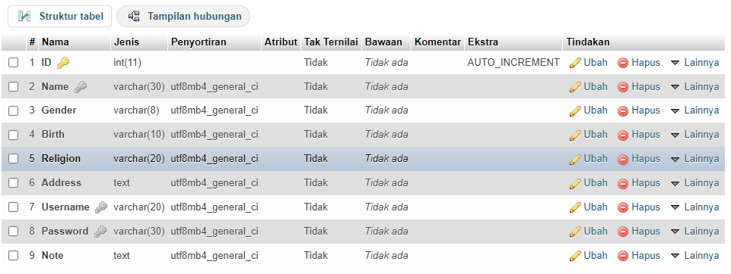
Struktur database seperti gambar berikut:
ID (AUTO) => UTAMA dan AUTO_INCREMENT
Name => UNIQE
Gender
Birth Day
Religion
Address
Username =>UNIQE
Password =>UNIQE
Note

Slide 8
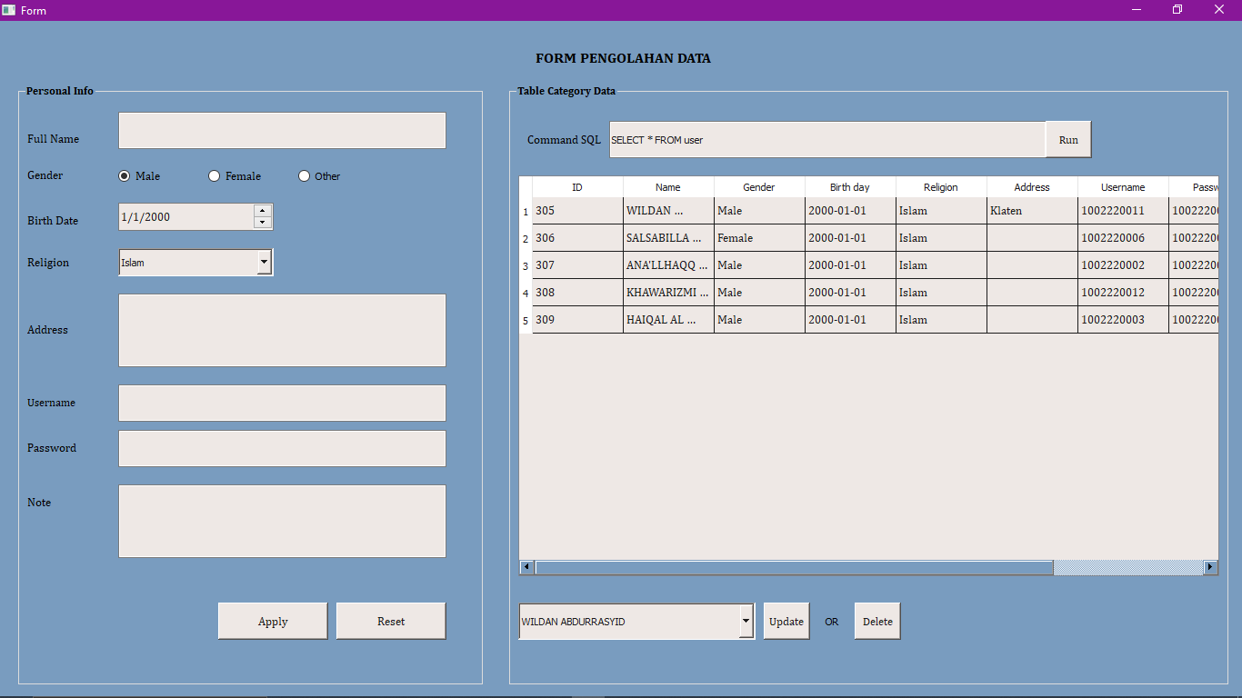
Uji Coba App….!

Slide 9
thank you for attention and any question?

